Slide 1
Αισθητική ηλεκτροθεραπεία σώματος
Ανοικτά Ακαδημαϊκά Μαθήματα στο ΤΕΙ Αθήνας
Ενότητα 15: Μικρορεύματα
Ευθυμία Μικελάτου
Αισθητικός Κοσμητολόγος B.Sc., M.Sc.
Τμήμα Αισθητικής και Κοσμητολογίας
Το περιεχόμενο του μαθήματος διατίθεται με άδεια Creative Commons εκτός και αν αναφέρεται διαφορετικά | Το έργο υλοποιείται στο πλαίσιο του Επιχειρησιακού Προγράμματος «Εκπαίδευση και Δια Βίου Μάθηση» και συγχρηματοδοτείται από την Ευρωπαϊκή Ένωση (Ευρωπαϊκό Κοινωνικό Ταμείο) και από εθνικούς πόρους.

Slide 2
Ιστορικό
Είναι ρεύματα νέας γενιάς
Άρχισαν την κλινική εφαρμογή στην Ιατρική το 1973
Ο βιοηλεκτρισμός χρησιμοποιείται στην Δύση από το 46 μΧ
Εφαρμόζονται για:
Μείωση πόνου
Αντιμετώπιση Αισθητικών προβλημάτων

Slide 3
Τι είναι
Χαμηλόσυχνα μικρορεύματα
Μικρής διάρκειας (nsecs)
Χαμηλή τάση
Μικροπαλμούς χαμηλού εύρους (μΑ)

Slide 4
Μικρά Ηλεκτρικά Κύματα Νευρομυϊκής Διέγερσης
Μικρά Ηλεκτρικά Κύματα Νευρομυϊκής Διέγερσης εξαιρετικά μικρά παλμικά ρεύματα ηλεκτρικής ενέργειας.
Είναι άριστα συντονισμένα με το επίπεδο των κανονικών ηλεκτρικών ανταλλαγών που λαμβάνουν χώρα στο κυτταρικό επίπεδο του σώματος

Slide 5
Πως λειτουργούν
Λειτουργούν σύμφωνα
με τον Νόμο ARNDT – SCHULTZ,
ο οποίος αναφέρει ότι :
“Αδύναμα ερεθίσματα αυξάνουν την φυσιολογική δραστηριότητα και πολύ ισχυρά ερεθίσματα εμποδίζουν ή καταργούν τη δραστηριότητα”.

Slide 6
Δράση 1/2
Αυξάνει:
την παραγωγή ATP
την πρωτεϊνική σύνθεση
την οξυγόνωση
την ανταλλαγή ιόντων
την απορρόφηση των θρεπτικών συστατικών

Slide 7
Δράση 2/2
την παροχέτευση προϊόντων του καταβολισμού
Ουδετεροποίηση της πολικότητας της κυτταρικής μεμβράνης
Αποκατάσταση ομοιόστασης

Slide 8
Αποτελέσματα
Τόνωση της αιματικής κυκλοφορίας
Αύξηση παραγωγής κολλαγόνου και ελαστίνης
Ιοντοφόρεσης (διείσδυση προϊόντων)
Αύξηση της πρωτεϊνοσύνθεσης και της διαπερατότητας της κυτταρικής μεμβράνης.
Διάσπαση του σκληρού κολλαγόνου
Αύξηση της δράσης των μιτοχονδρίων ATP

Slide 9
Αποτελέσματα
Επανεκπαίδευση των χαλαρών ή σφιγμένων μυών
τόνωση και αύξηση του όγκου και τόνου των μυών.
Λίφτινγκ
Αντιρυτιδική δράση
Ενυδάτωση δέρματος
Δεν προκαλούν Αισθητικό Ηλεκτρικό Ερεθισμό επομένως δεν παρατηρείται μυϊκή συστολή.

Slide 10
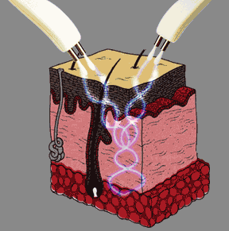
Διαμόρφωση παλμοσειράς

Slide 11
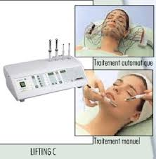
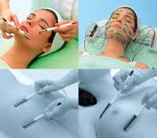
Τεχνικές εφαρμογής
Σταθερή
Κινούμενη χειροκίνητη

Slide 12
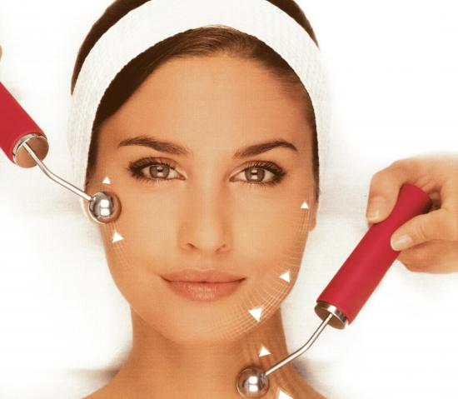
Συσκευές

Slide 13
Ενδείξεις
Επιδερμική χαλάρωση
Μυϊκή χαλάρωση
Ρυτίδες
Αφυδάτωση
Σε:
Πρόσωπο
Σώμα
Στήθος

Slide 14
Βιβλιογραφία
Αισθητική Ηλεκτροθεραπεία, Μαρία Ρήγα, Σοφία Γληγόρη, εκδόσεις Σταμούλη, Αθήνα 2006
Σταύρος Αρχοντάκης, Παχυσαρκία και κυτταρίτιδα, Αθήνα 2003, εκδόσεις Βλάσση αδελφοί

Slide 15
Τέλος Ενότητας

Slide 16
Σημειώματα

Slide 17
Σημείωμα Αναφοράς
Copyright Τεχνολογικό Εκπαιδευτικό Ίδρυμα Αθήνας, Ευθυμία Μικελάτου 2014. Ευθυμία Μικελάτου. «Αισθητική Ηλεκτροθεραπεία σώματος. Ενότητα 15: Μικρορεύματα». Έκδοση: 1.0. Αθήνα 2014. Διαθέσιμο από τη δικτυακή διεύθυνση: ocp.teiath.gr.

Slide 18
Σημείωμα Αδειοδότησης
Το παρόν υλικό διατίθεται με τους όρους της άδειας χρήσης Creative Commons Αναφορά, Μη Εμπορική Χρήση Παρόμοια Διανομή 4.0 [1] ή μεταγενέστερη, Διεθνής Έκδοση. Εξαιρούνται τα αυτοτελή έργα τρίτων π.χ. φωτογραφίες, διαγράμματα κ.λ.π., τα οποία εμπεριέχονται σε αυτό. Οι όροι χρήσης των έργων τρίτων επεξηγούνται στη διαφάνεια «Επεξήγηση όρων χρήσης έργων τρίτων».
Τα έργα για τα οποία έχει ζητηθεί και δοθεί άδεια αναφέρονται στο «Σημείωμα Χρήσης Έργων Τρίτων».
[1] http://creativecommons.org/licenses/by-nc-sa/4.0/
Ως Μη Εμπορική ορίζεται η χρήση:
που δεν περιλαμβάνει άμεσο ή έμμεσο οικονομικό όφελος από την χρήση του έργου, για το διανομέα του έργου και αδειοδόχο
που δεν περιλαμβάνει οικονομική συναλλαγή ως προϋπόθεση για τη χρήση ή πρόσβαση στο έργο
που δεν προσπορίζει στο διανομέα του έργου και αδειοδόχο έμμεσο οικονομικό όφελος (π.χ. διαφημίσεις) από την προβολή του έργου σε διαδικτυακό τόπο
Ο δικαιούχος μπορεί να παρέχει στον αδειοδόχο ξεχωριστή άδεια να χρησιμοποιεί το έργο για εμπορική χρήση, εφόσον αυτό του ζητηθεί.

Slide 19
Επεξήγηση όρων χρήσης έργων τρίτων
©
Δεν επιτρέπεται η επαναχρησιμοποίηση του έργου, παρά μόνο εάν ζητηθεί εκ νέου άδεια από το δημιουργό.
διαθέσιμο με άδεια CC-BY
Επιτρέπεται η επαναχρησιμοποίηση του έργου και η δημιουργία παραγώγων αυτού με απλή αναφορά του δημιουργού.
διαθέσιμο με άδεια CC-BY-SA
Επιτρέπεται η επαναχρησιμοποίηση του έργου με αναφορά του δημιουργού, και διάθεση του έργου ή του παράγωγου αυτού με την ίδια άδεια.
διαθέσιμο με άδεια CC-BY-ND
Επιτρέπεται η επαναχρησιμοποίηση του έργου με αναφορά του δημιουργού.
Δεν επιτρέπεται η δημιουργία παραγώγων του έργου.
διαθέσιμο με άδεια CC-BY-NC
Επιτρέπεται η επαναχρησιμοποίηση του έργου με αναφορά του δημιουργού.
Δεν επιτρέπεται η εμπορική χρήση του έργου.
διαθέσιμο με άδεια CC-BY-NC-SA
Επιτρέπεται η επαναχρησιμοποίηση του έργου με αναφορά του δημιουργού.
και διάθεση του έργου ή του παράγωγου αυτού με την ίδια άδεια
Δεν επιτρέπεται η εμπορική χρήση του έργου.
διαθέσιμο με άδεια CC-BY-NC-ND
Επιτρέπεται η επαναχρησιμοποίηση του έργου με αναφορά του δημιουργού.
Δεν επιτρέπεται η εμπορική χρήση του έργου και η δημιουργία παραγώγων του.
διαθέσιμο με άδεια
CC0 Public Domain
Επιτρέπεται η επαναχρησιμοποίηση του έργου, η δημιουργία παραγώγων αυτού και η εμπορική του χρήση, χωρίς αναφορά του δημιουργού.
διαθέσιμο ως κοινό κτήμα
Επιτρέπεται η επαναχρησιμοποίηση του έργου, η δημιουργία παραγώγων αυτού και η εμπορική του χρήση, χωρίς αναφορά του δημιουργού.
χωρίς σήμανση
Συνήθως δεν επιτρέπεται η επαναχρησιμοποίηση του έργου.

Slide 20
Διατήρηση Σημειωμάτων
Οποιαδήποτε αναπαραγωγή ή διασκευή του υλικού θα πρέπει να συμπεριλαμβάνει:
το Σημείωμα Αναφοράς
το Σημείωμα Αδειοδότησης
τη δήλωση Διατήρησης Σημειωμάτων
το Σημείωμα Χρήσης Έργων Τρίτων (εφόσον υπάρχει)
μαζί με τους συνοδευόμενους υπερσυνδέσμους.

Slide 21
Χρηματοδότηση
Το παρόν εκπαιδευτικό υλικό έχει αναπτυχθεί στo πλαίσιo του εκπαιδευτικού έργου του διδάσκοντα.
Το έργο «Ανοικτά Ακαδημαϊκά Μαθήματα στο ΤΕΙ Αθηνών» έχει χρηματοδοτήσει μόνο την αναδιαμόρφωση του εκπαιδευτικού υλικού.
Το έργο υλοποιείται στο πλαίσιο του Επιχειρησιακού Προγράμματος «Εκπαίδευση και Δια Βίου Μάθηση» και συγχρηματοδοτείται από την Ευρωπαϊκή Ένωση (Ευρωπαϊκό Κοινωνικό Ταμείο) και από εθνικούς πόρους.

